Slide 1
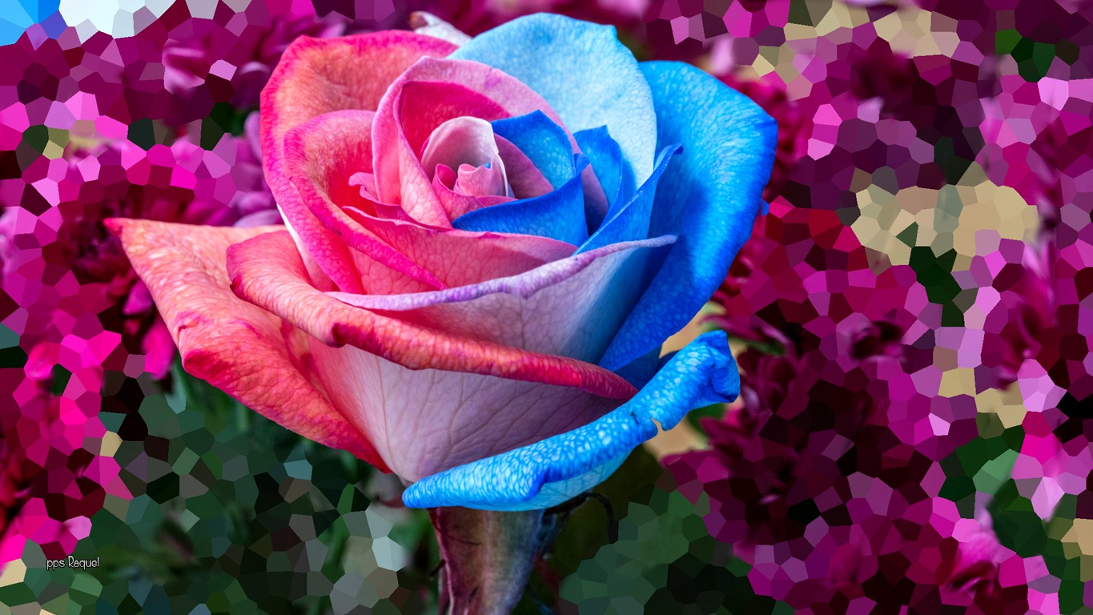






Slide 2
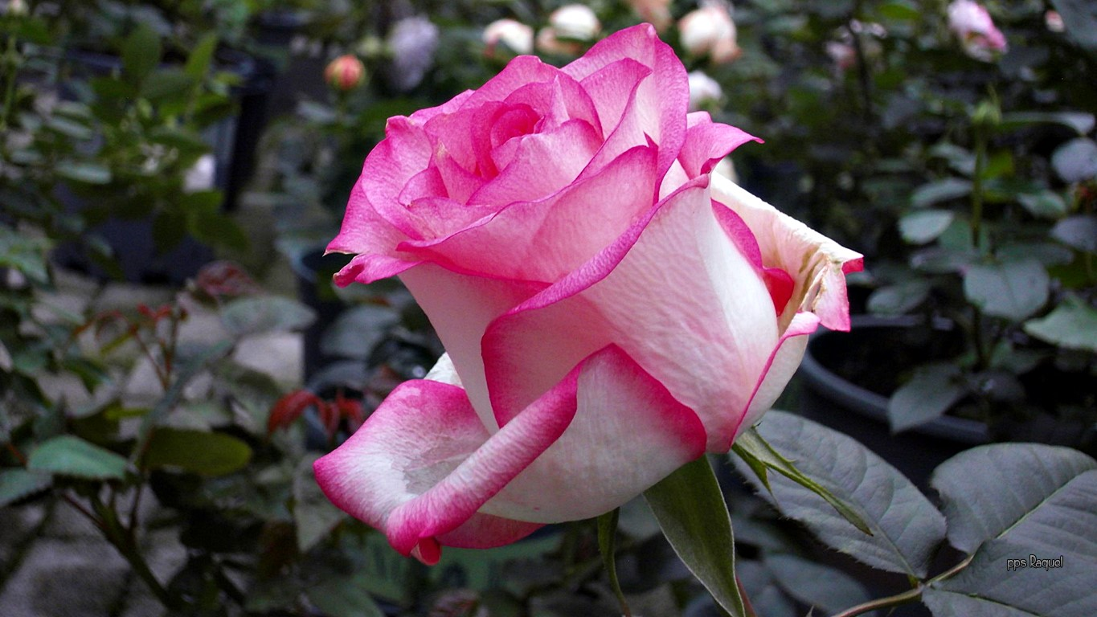


Slide 3
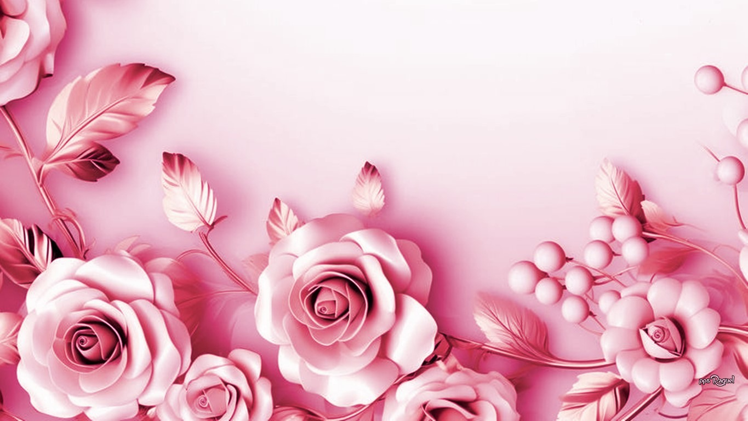
En la calma del amanecer, las rosas despiertan con un suave susurro. Sus pétalos, como velos de seda, se abren lentamente, revelando colores que parecen robados a un arcoíris. Cada rosa es una historia, un secreto guardado en su fragancia, una promesa de belleza que ilumina el día que comienza.

Slide 4
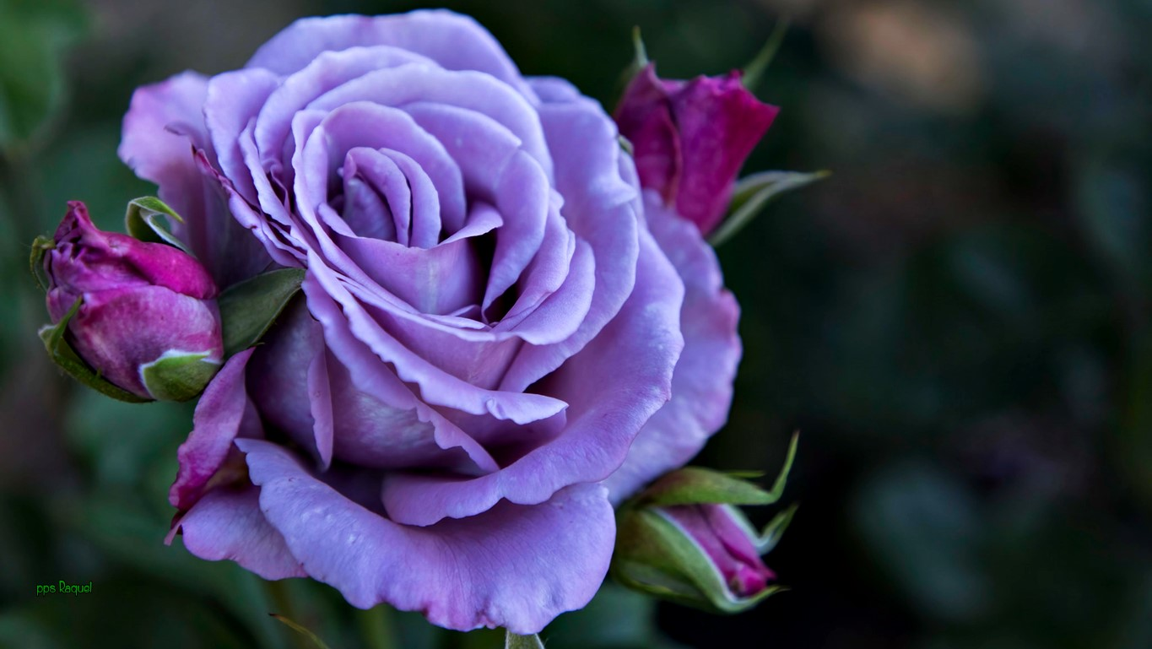


Slide 5
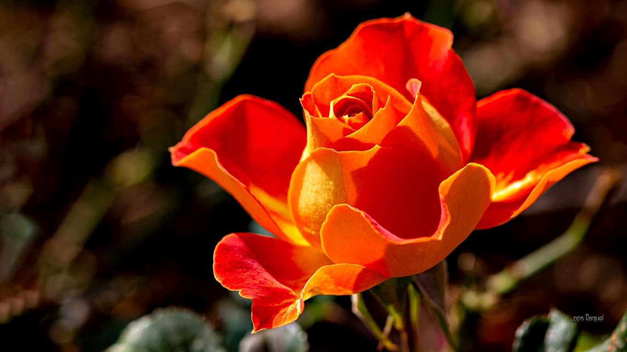


Slide 6
Las rosas han sido el lenguaje del amor desde tiempos inmemoriales. Un ramo de rosas rojas puede hablar más que mil palabras, transmitiendo pasiones ardientes y sentimientos profundos.
Cada rosa, un latido, un suspiro; cada color, un matiz de emociones que dan vida a los corazones.

Slide 7
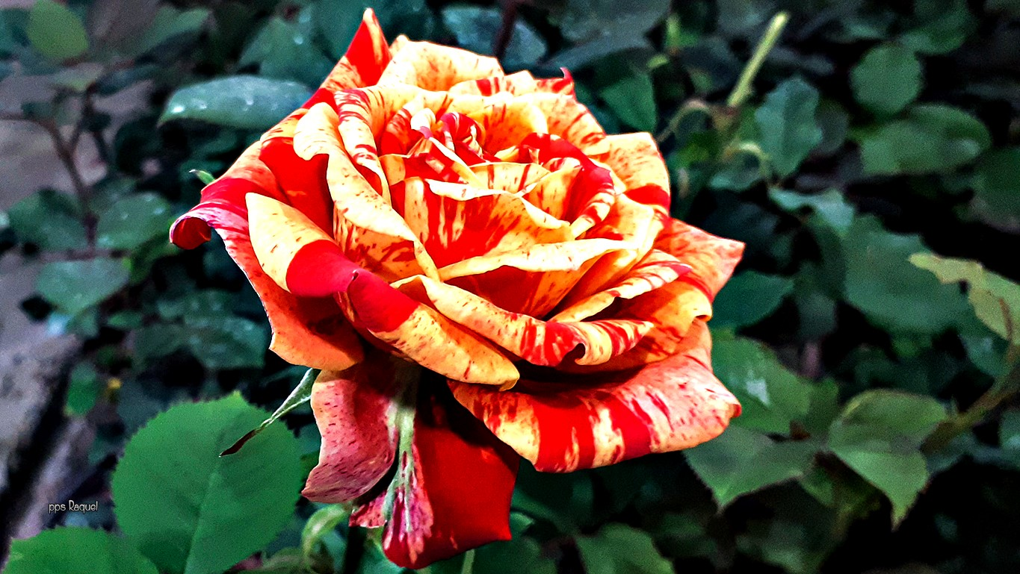


Slide 8
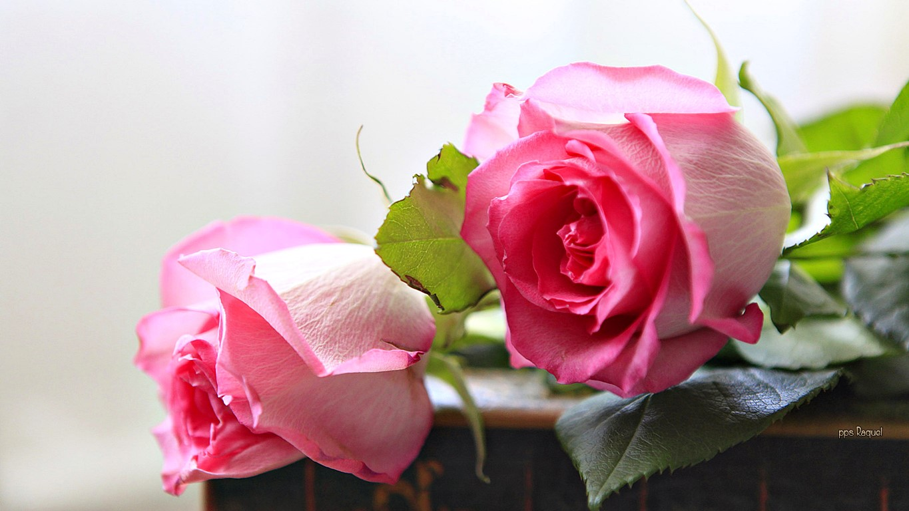


Slide 9
En un jardín repleto de rosas, cada flor cuenta una historia. Algunas son recuerdos de risas compartidas, otras de abrazos perdidos. Al caminar entre ellas, uno se siente transportado a momentos especiales: una promesa, una despedida, un amor eterno.

Slide 10
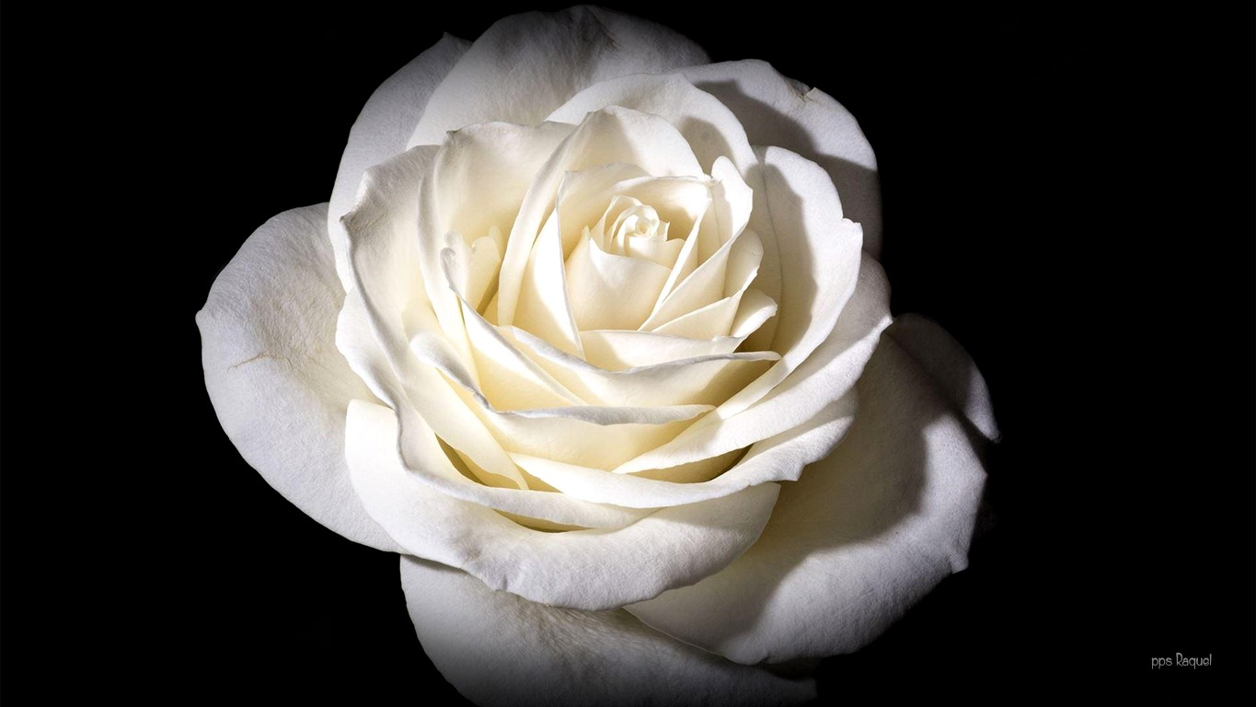

Slide 11
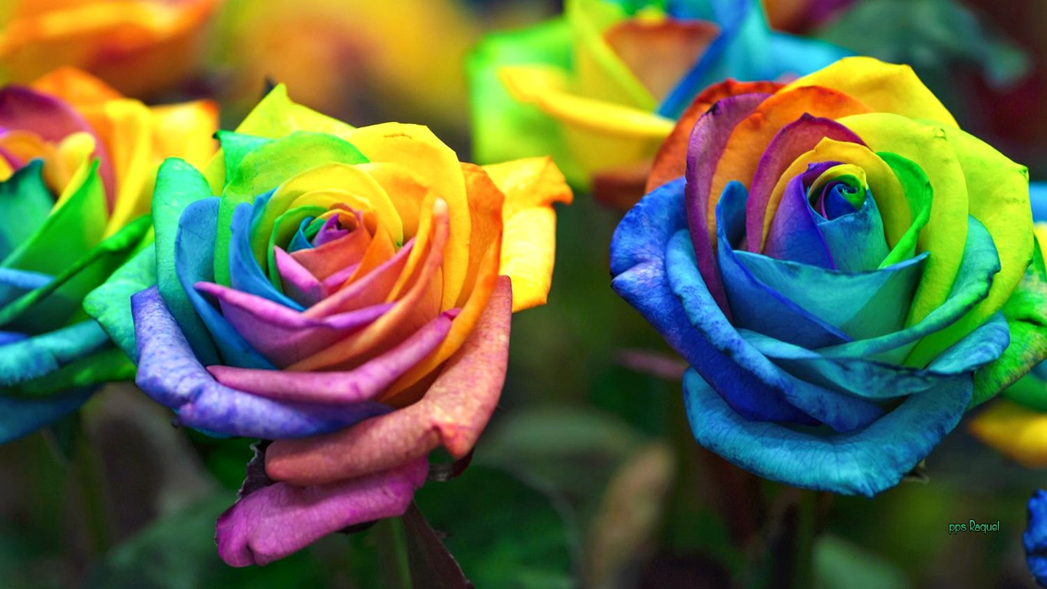

Slide 12
A pesar de las adversidades, las rosas florecen con una belleza que desafía el dolor. Sus espinas son un recordatorio de que la vida puede ser complicada, pero su esplendor nos enseña que, a pesar de todo, siempre hay lugar para la belleza.
En su fragilidad, encontramos fortaleza; en su fragor, la esperanza.

Slide 13
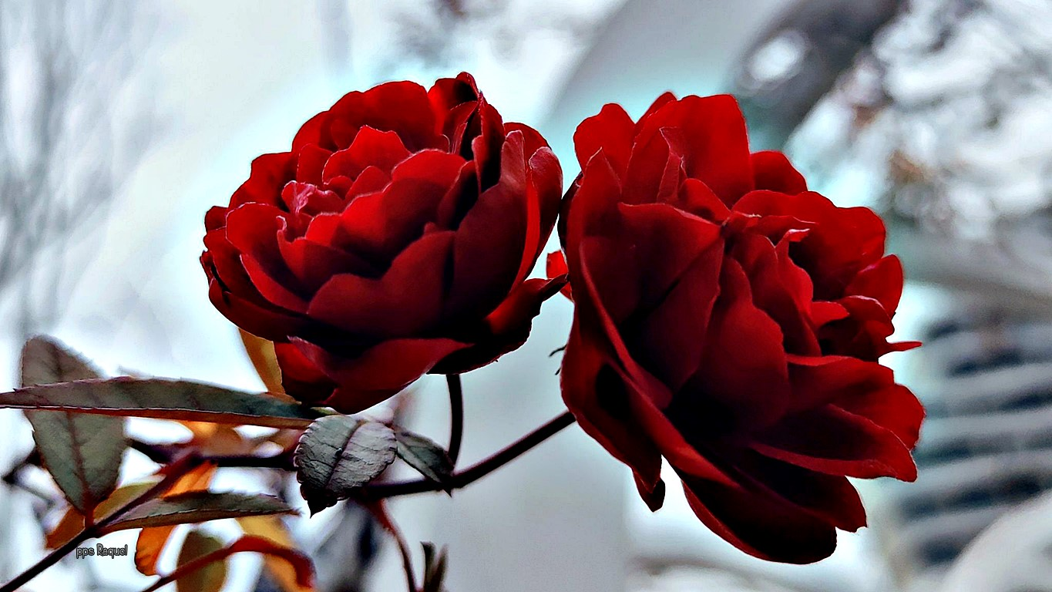


Slide 14
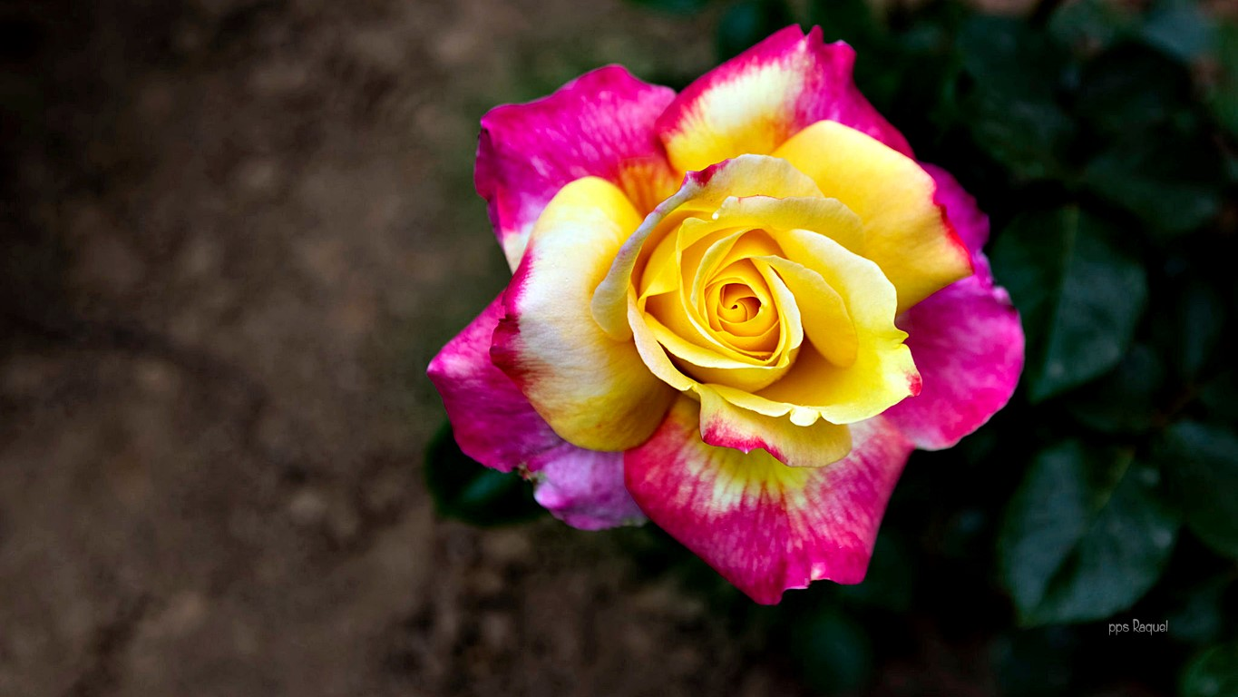


Slide 15
Un rayo de sol atraviesa las hojas verdes, iluminando el corazón de una rosa. Esta flor, un regalo de la naturaleza, nos invita a detenernos y apreciar lo simple y lo hermoso. Su aroma embriagador nos envuelve, recordándonos que, a veces, los momentos más sencillos son los que más alimentan el alma.

Slide 16

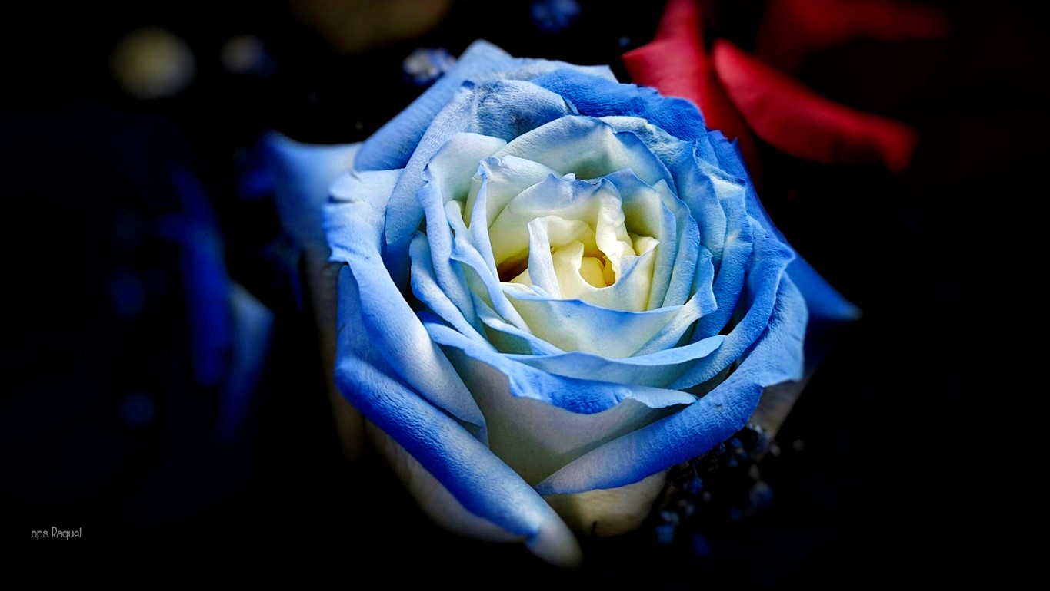

Slide 17
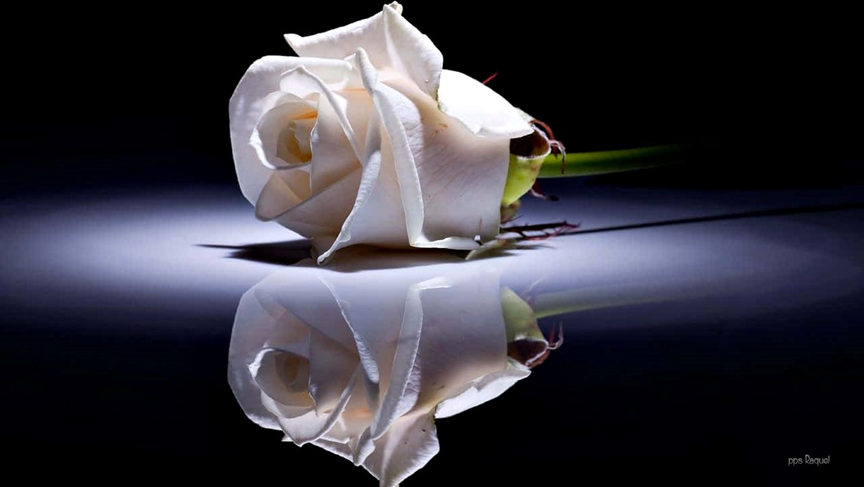



Slide 18
No solo el amor romántico se expresa a través de las rosas; también son símbolo de amistad. Un ramo de rosas amarillas, brillantes y cálidas, celebra esos lazos que nos unen. En cada pétalo, hay risas compartidas y sueños por cumplir, una hermosa representación de la conexión humana que trasciende el tiempo.

Slide 19
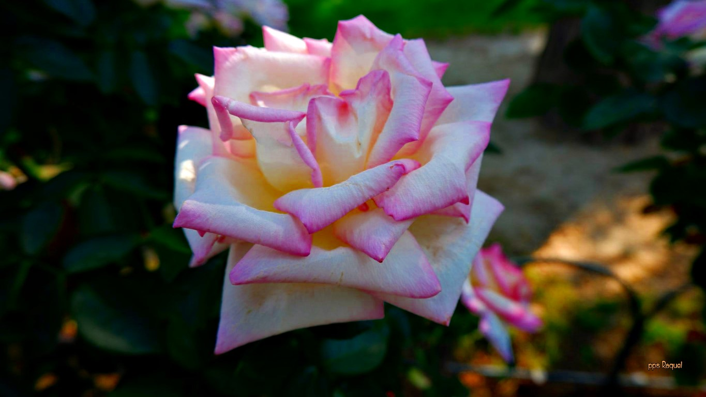

Slide 20
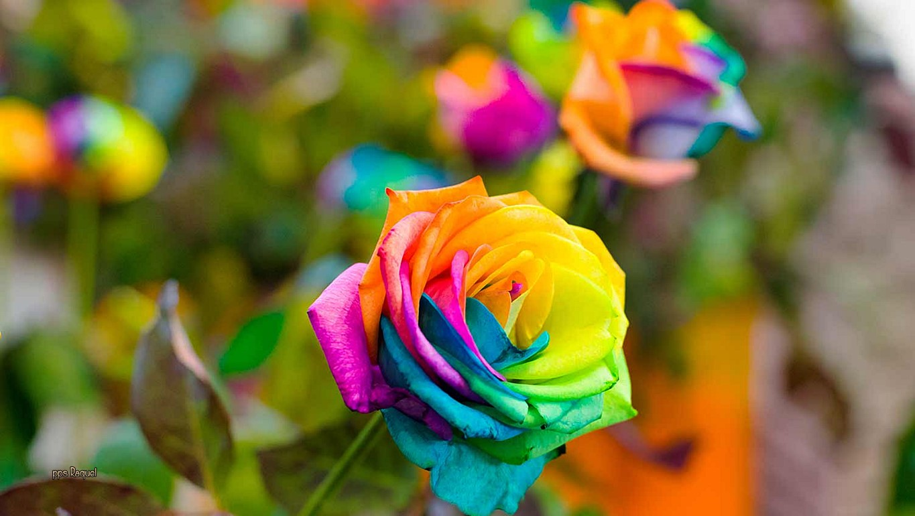


Slide 21
Las rosas florecen en cada estación, reflejando las etapas de nuestras vidas. En primavera, renacen con esperanza; en verano, brillan con pasión; en otoño, se despiden con nostalgia; y en invierno, aunque dormitan, su esencia persiste en nuestros recuerdos. Cada fase es un ciclo de amor y vida, un recordatorio de nuestra propia jornada.

Slide 22
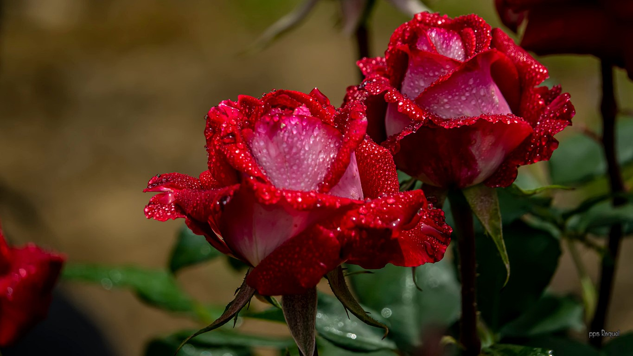

Slide 23
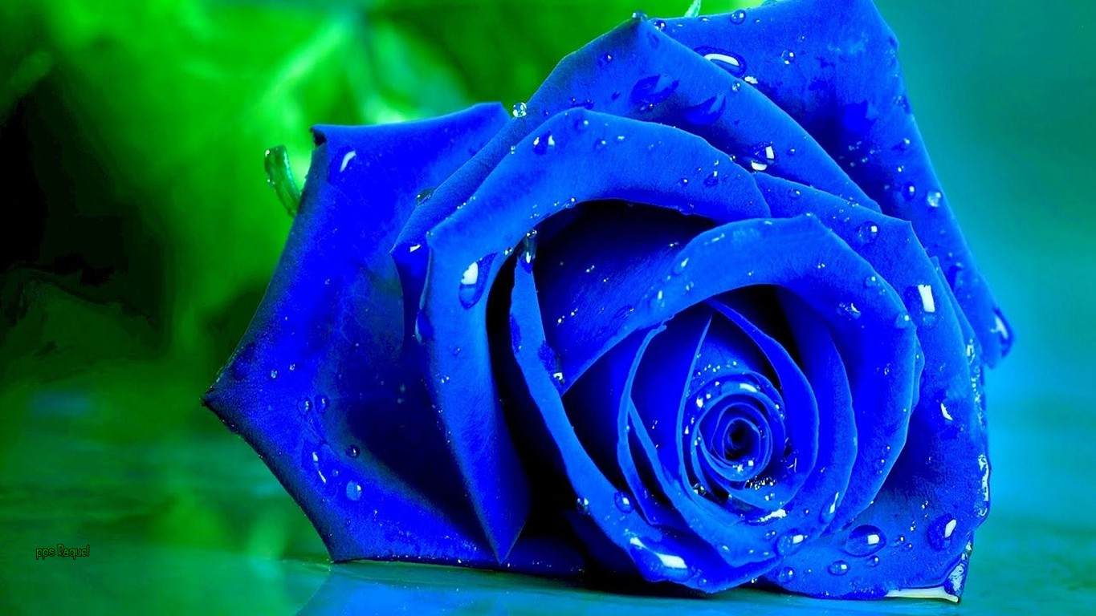

Slide 24
Imagina un jardín lleno de rosas, donde cada flor representa un sueño. Algunas son pequeñas y frágiles, otras grandes y exuberantes. Al cuidarlas con amor y dedicación, florecen en su máximo esplendor, mostrándonos que nuestros sueños, al igual que las rosas, requieren tiempo y esfuerzo para ser alcanzados.
Imagina un jardín lleno de rosas, donde cada flor representa un sueño. Algunas son pequeñas y frágiles, otras grandes y exuberantes. Al cuidarlas con amor y dedicación, florecen en su máximo esplendor, mostrándonos que nuestros sueños, al igual que las rosas, requieren tiempo y esfuerzo para ser alcanzados.
Imagina un jardín lleno de rosas, donde cada flor representa un sueño. Algunas son pequeñas y frágiles, otras grandes y exuberantes. Al cuidarlas con amor y dedicación, florecen en su máximo esplendor, mostrándonos que nuestros sueños, al igual que las rosas, requieren tiempo y esfuerzo para ser alcanzados.

Slide 25
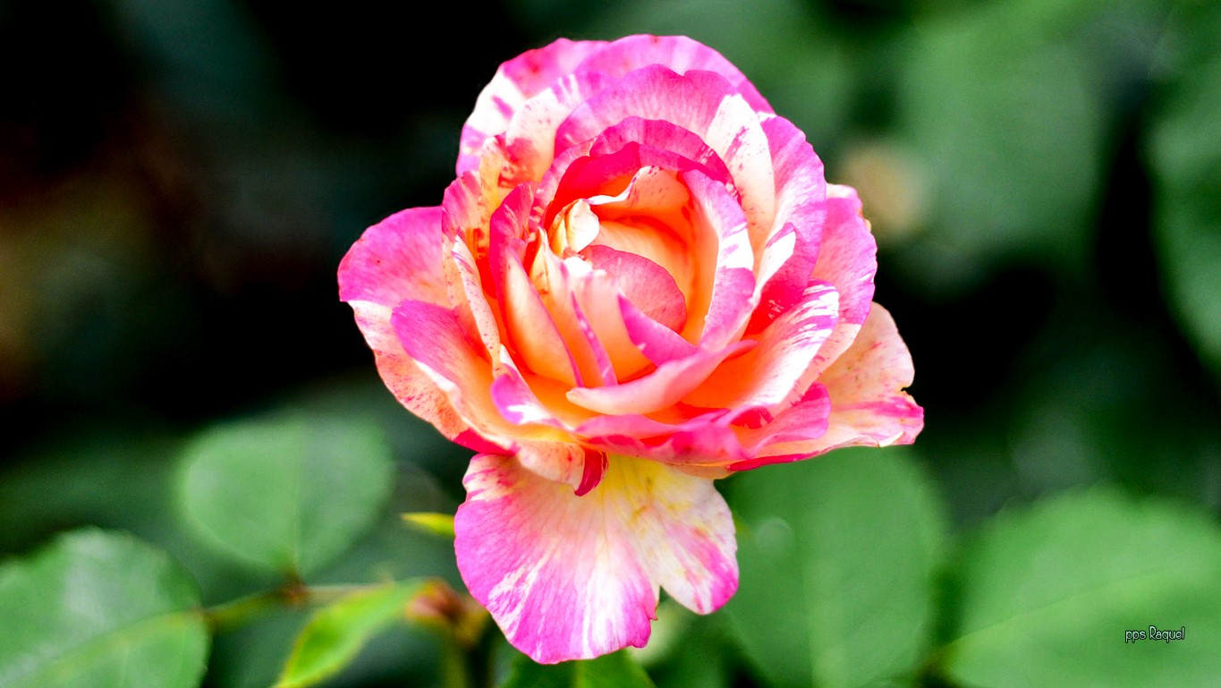

Slide 26
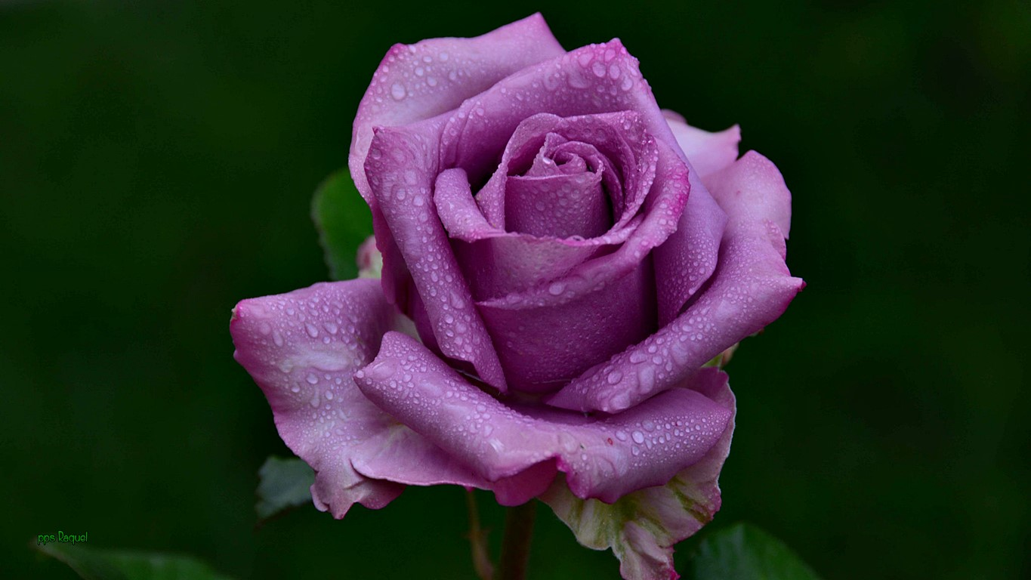

Slide 27
Las rosas blancas son un símbolo de pureza y nuevos comienzos. En bodas y celebraciones, son la manifestación de la esperanza y la alegría. Su belleza serena nos recuerda que cada final es, en realidad, un nuevo inicio, y que la vida está llena de oportunidades para volver a florecer.

Slide 28
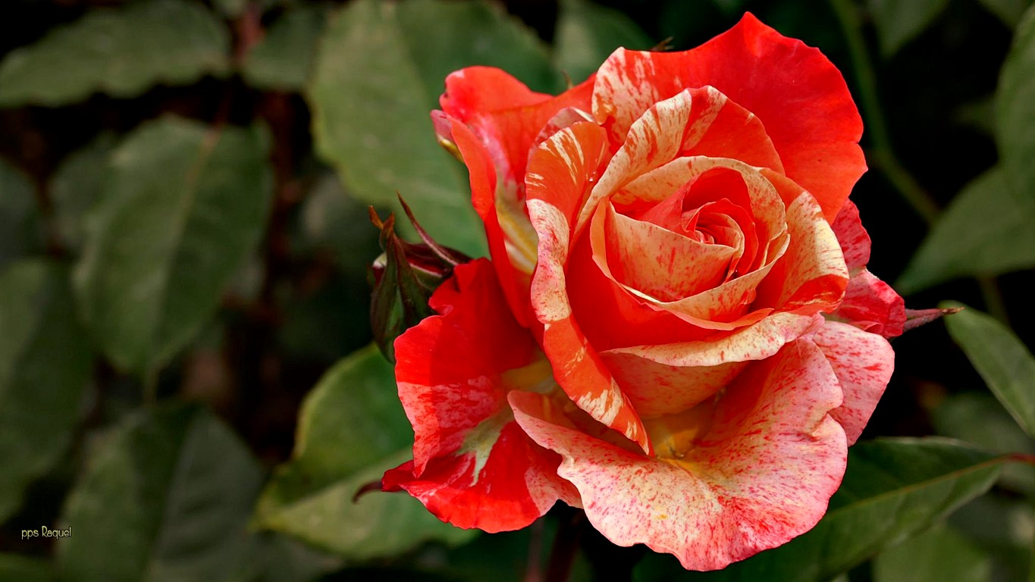

Slide 29
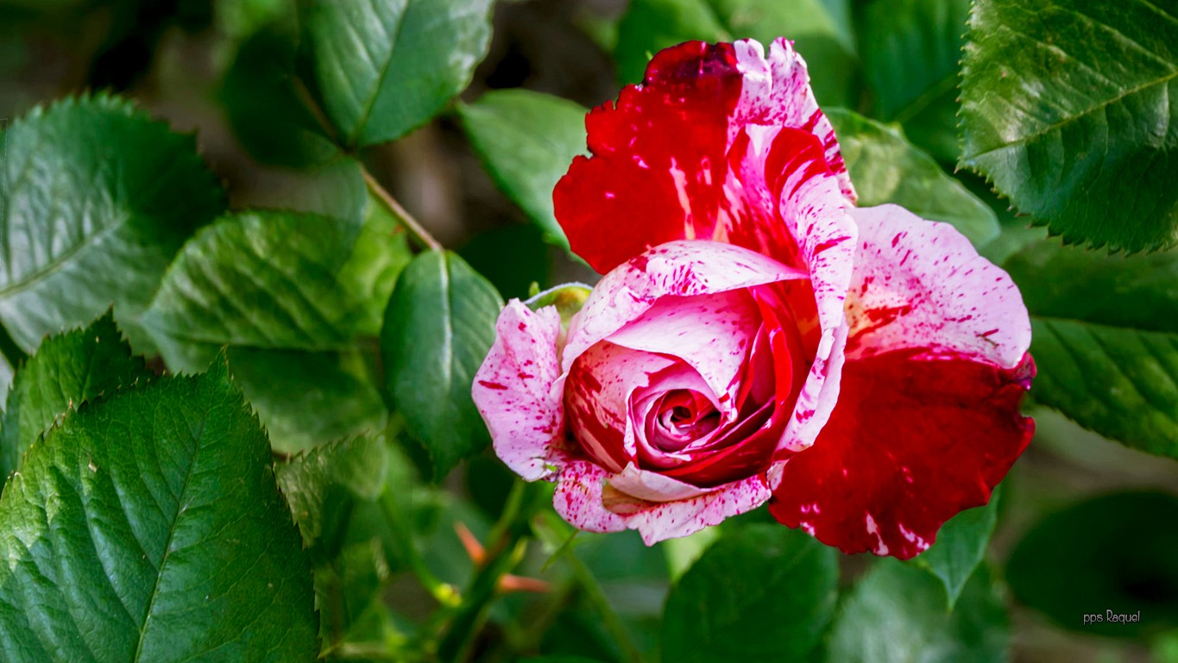

Slide 30
Las rosas son efímeras, pero su belleza trasciende el tiempo. Al secar una rosa, la conservamos como un eco de un momento especial, una chispa de amor que perdura. En cada pétalo, en cada aroma, encontramos la eternidad, un vínculo que nos conecta con aquellos que han dejado huella en nuestras vidas.

Slide 31
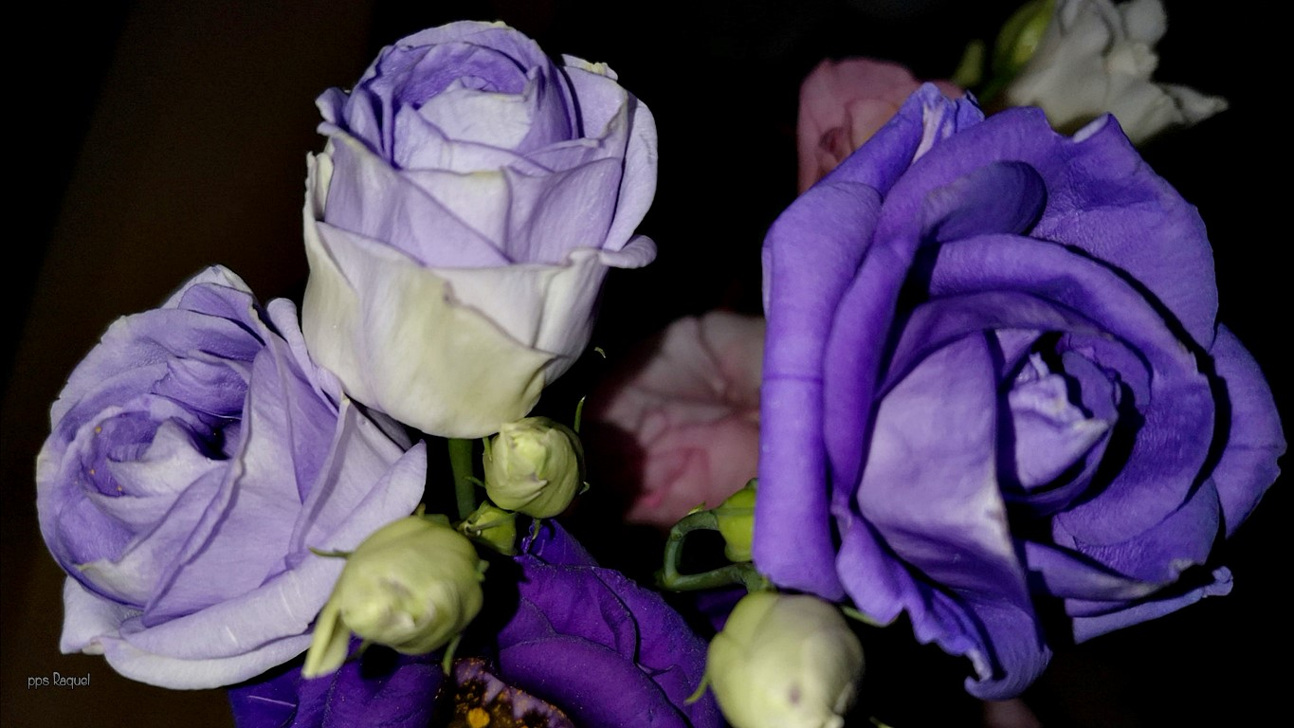

Slide 32
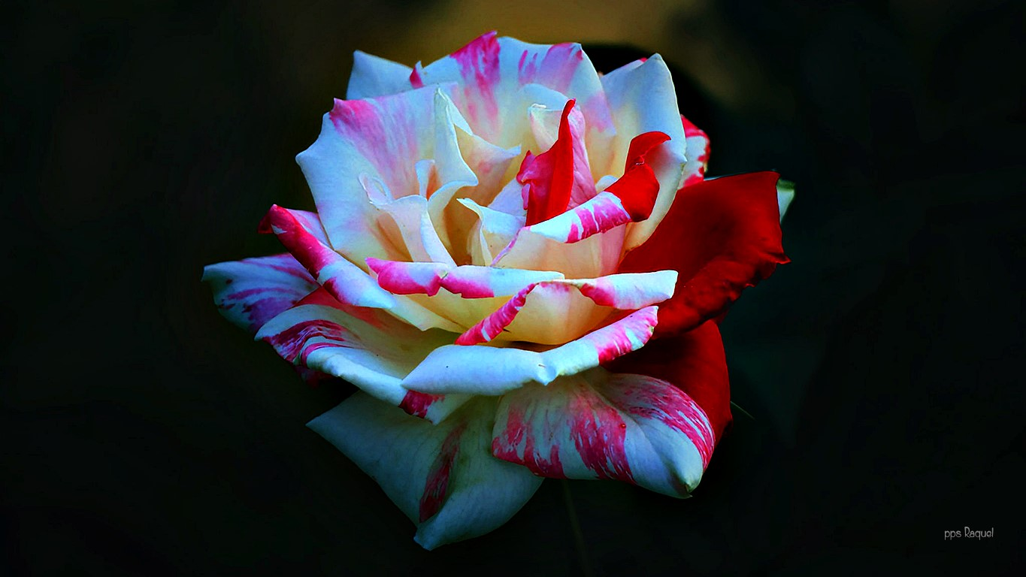

Slide 33
Al contemplar una rosa en plena floración, es imposible no sentir un profundo respeto por su resistencia. A pesar de su fragilidad aparente, estas flores son testigos silenciosos de alegrías y tristezas, de encuentros y despedidas.

Slide 34
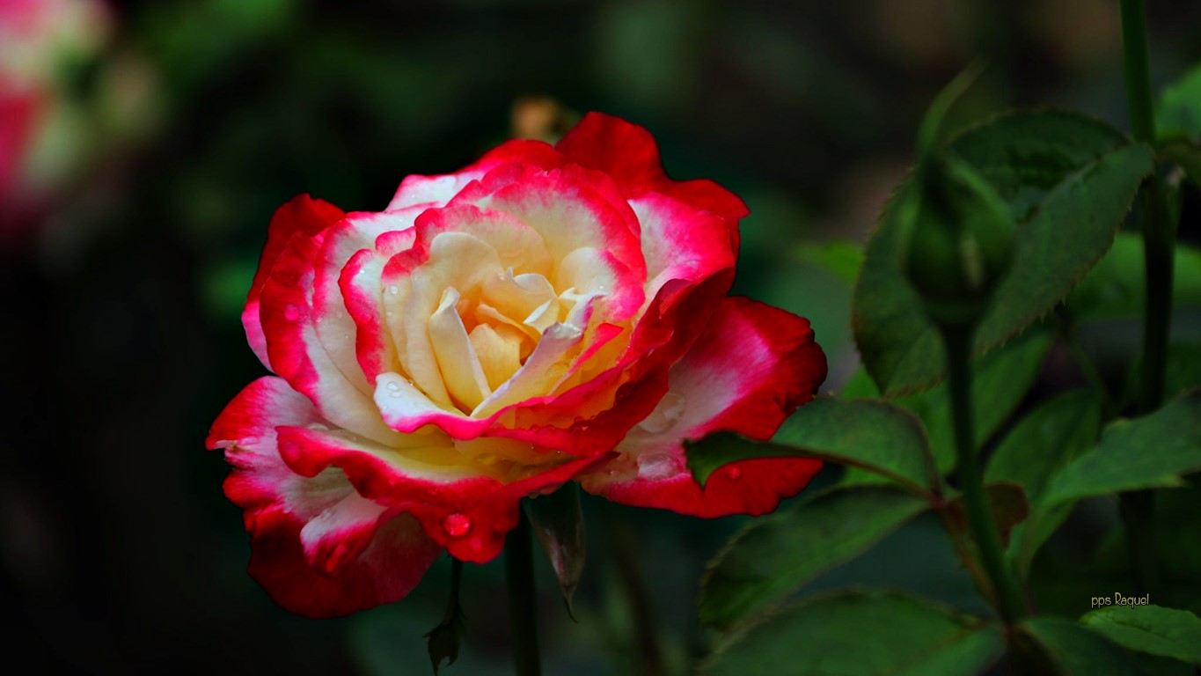

Slide 35
Su belleza efímera nos invita a valorar cada instante, a apreciar la fragilidad de la vida y a celebrar las conexiones que cultivamos. En cada rosa hay un eco de la naturaleza misma: un recordatorio de que, a pesar de las espinas que a veces nos hierran, el amor y la belleza siempre encontrarán la manera de florecer.

Slide 36
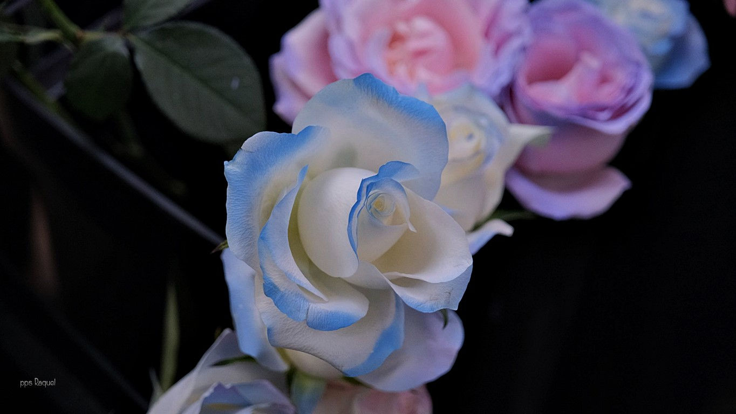


Slide 37









¿Te ha gustado?
Puedes ver más entrando
Aquí
Además puedes recibir powerpoints en tu correo electrónico suscribiéndote aquí:
Esta presentación powerpoint ha sido creada y compartida única y exclusivamente para mispps.com

